Slide 1
神埼市 クーポンミニアプリのご案内

Slide 2
要綱
■実施目的
神埼市では、市民の皆様が「いつでも・どこでも」市役所とつながる便利な暮らしを提供することを目指し、スマホやタブレットを利用して神埼市からの情報配信や各種手続き申請がオンライン上でできる「神埼市公式スーパーアプリ」の本格運用を開始しました
本クーポンミニアプリは、デジタル化により削減された事務コストをクーポンとして市民へ還元し、アプリの利用を促すとともに、市内飲食店様等へ誘導することで地域経済の好循環を創出することを目的としています
■実施期間
加盟店募集期間 ： ～ 2027年1月18日
クーポン付与期間 ： 2026年10月吉日（記者発表日から） ～ 2027年2月28日
クーポン利用可能期間 ： 2026年10月吉日（記者発表日から） ～ 2027年2月28日
■クーポン付与対象者
神埼市公式スーパーアプリをインストールしている市民の方
■クーポン利用可能店舗
神埼市内で事業を営む店舗様及び事業所様

Slide 3
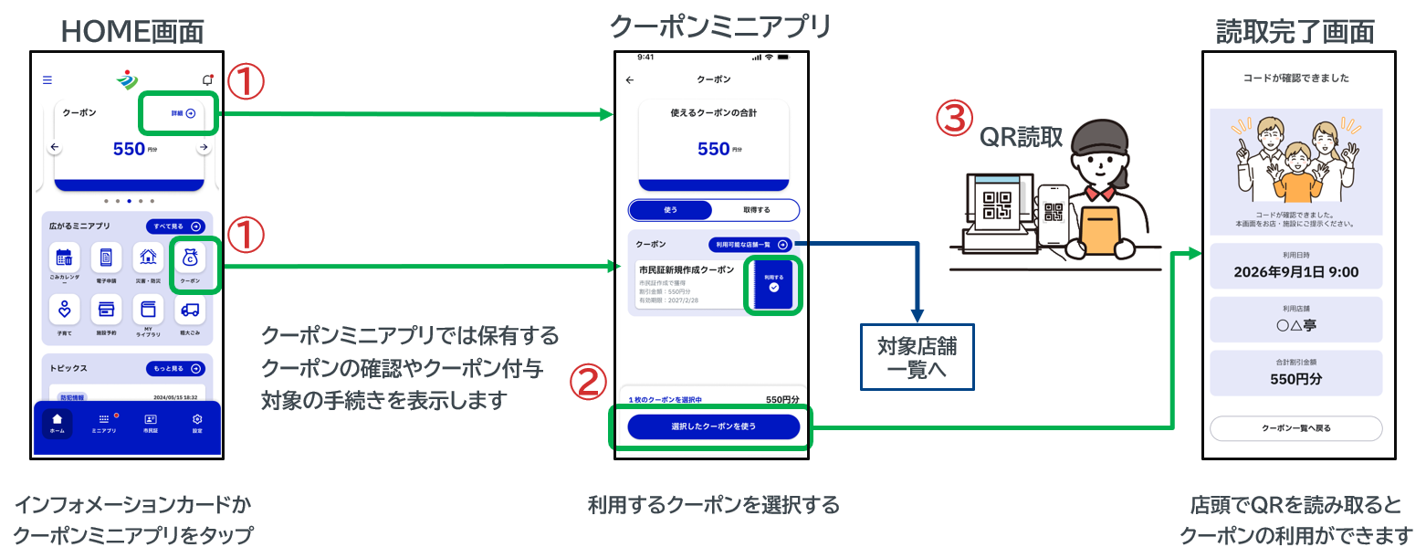
クーポンについて
■クーポン付与手続きおよび付与ルール
※付与対象手続きは順次拡大予定
行政手続きのデジタル化によって削減された郵送費や事務コスト等の運営経費を、デジタル手続きを行った市民の皆様へ直接還元する仕組みです
クーポン付与対象手続きと付与額は下記の通りです。なお、クーポンは手続き完了後付与されます
10/1時点の付与対象手続き | 付与額
スーパーアプリのデジタル市民証発行（初回のみ） | 550円
＜クーポン利用の流れ＞
■利用方法
スーパーアプリのホーム画面でインフォメーションカードをタップ​、
もしくは「クーポン​ミニアプリ」をタップ​
クーポンミニアプリで使用するクーポンを選択​
加盟店様に配布されたQRを読取
利用クーポン金額を差し引いた金額を店頭で支払い
■利用制限等
クーポン利用額は会計金額が上限
（会計金額を超えるクーポン利用は不可）
現金との引き換えは不可
次に掲げる物品購入等には使用することはできない
（１）商品券、ビール券、図書券、切手、印紙及びプリペイドカードなど換金性の高いもの
（２）土地家屋購入、地代家賃・駐車料（一時預かりを除く）等、不動産に関する支払い
（３）たばこ事業法（昭和５９年法律第６８号）第２条第１項第３号に規定する製造たばこの購入（電子たばこを含む）
（４）国や地方公共団体への支払い
（５）その他、市が適当でないと認めたもの

Slide 4
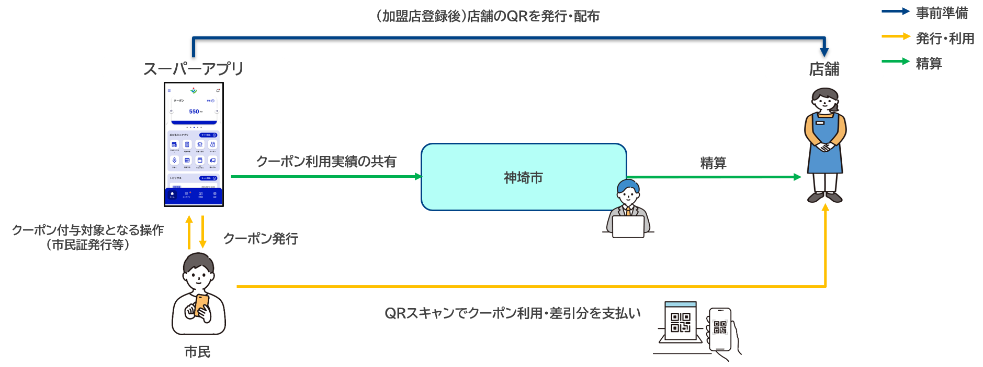
加盟店舗様における対応
■会計時の対応
利用客が本クーポンの利用を申し出た場合は、スーパーアプリで、利用するクーポンの選択、店舗に設置しているQRの読取操作を行ってもらう
クーポン利用額を差し引いた金額で会計を行う
■クーポン利用額の精算
加盟店ごとのクーポン利用実績を毎月末日に締め、翌月25日（25日が休日の場合は、翌営業日になります）に登録した銀行口座に振り込み
現金への換金は不可
■加盟店舗への配布物
＜クーポン利用～精算の全体像＞
店舗様用QRコード
卓上POP

